Slide 1
Роль контроля качества авиационной безопасности в системе АБ авиакомпании
Диденко Светлана - Начальник соответствия стандартам АБ

Slide 2

Цели презентации
СУАБ – Система Управления Авиационной Безопасности
Раскрыть понятие СУАБ
Контроль качества в системе управления авиационной безопасности АК
Планирование и описание методологии проведения проверок
Инспекционная проверка (составляющие)

Slide 3

Система управления авиационной безопасностью (СУАБ) - это элемент ответственности корпоративного управления, который определяет политику безопасности компании и ее намерение управлять безопасностью как неотъемлемой частью ее общего бизнеса.
СУАБ позволяет авиакомпаниям применять упорядоченный подход к управлению авиационной безопасностью.
СУАБ - это бизнес-подход к АБ. Как и в любом бизнес-плане, устанавливаются цели и уровни полномочий.
СУАБ - основана на оценке риска и поощряет внедрение процедур, ориентированных на результаты, а не на строгое соблюдение установленных требований.

Slide 4
Цель СУАБ
СУАБ МАУ включает следующие ключевые елементи:
Обязанности высшего руководства по отношению к АБ, подчиненность руководства
Управление ресурсами (включая поставщиков услуг)
Оценка угроз и управление рисками
Контроль эффективности, отчетность и постоянное усовершенствование …
Должна быть внедрена авиакомпаниями в рамках аудита эксплуатационной безопасности IATA, IOSA) - служить руководством для АК, помогая им создавать эффективные меры авиационной безопасности..

Slide 5
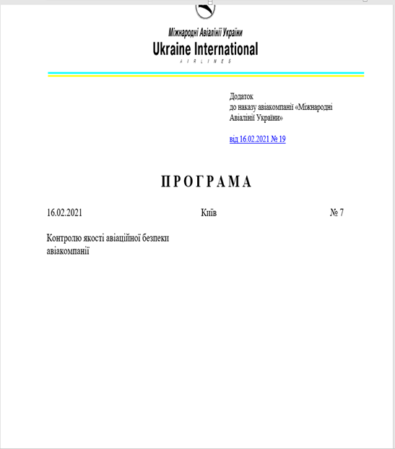
В МАУ разработана и внедрена Программа контроля качества
Программа КК обеспечивает возможность мониторинга и оценки АБ и включает следующие элементы:
согласование Программы АБ с программами АБ АП, куда выполняет рейсы МАУ, контроль за ревизиями Программы АБ, в случаях ее недостаточной эффективности или изменения законодательства и условий обеспечения АБ;
анализа и оценка фактического состояния АБ в АК / АП назначения (инспекционные проверки);
процесс решения вопросов несоответствий, выявленных в ходе проверок операционных функций АБ, обеспечивающих:
идентификацию и осуществление анализа причин и первопричин;
разработку и внедрение корректирующих действий по необходимым направлениям;
оценку корректирующих действий по конечному результату;
процесс идентификации рисков связанных с обеспечением безопасности в результате различных событий, слабые места, включая оперативную безопасность, процедуры и инфраструктуру.

Slide 6
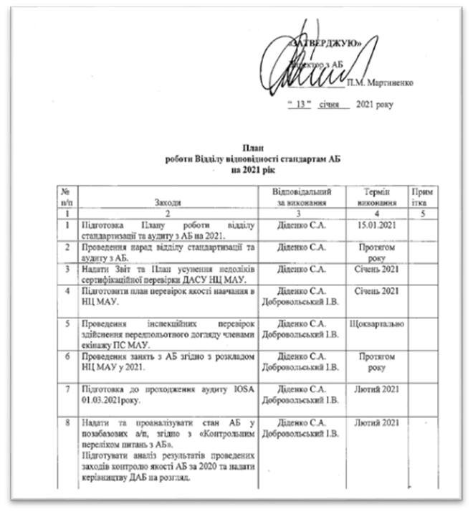
Годовой план инспекционной проверки
Составляющие плана:
мероприятие;
ответственный за проведение мероприятия;
срок исполнения;
примечания

Slide 7
Планирование инспекционной проверки
Подготовка письма на руководителя САД
Предоставление Плана проверки
Согласование дат и координатора

Slide 8
В Отчете указывается:
в соответствии с чем проходила проверка;
цель проверки.
Общая информация: какие документы изучались, какими методами проводилась проверка, с кем были проведены рабочие встречи.
Информация по процедурам: согласно каких пунктов договора проходила проверка и статус мер (выполнялось /не выполнялось).
Выявленные недостатки (критичные /некритичные).
Рекомендации (при необходимости, составление Плана устранения недостатков, если таковы были выявлены).
Информирование руководства АБ МАУ
Отчет о проведении инспекционной проверки

Slide 9
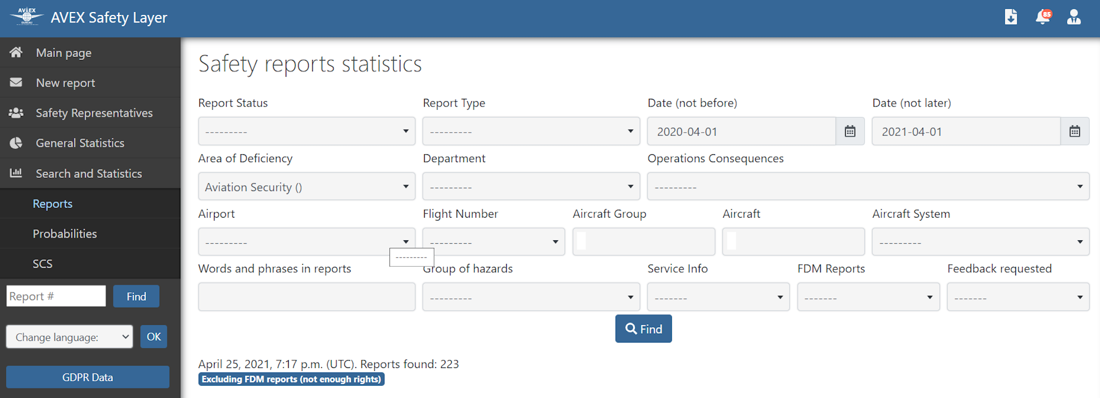
Aviation security reports from 1st Apr 2020 till 1st April 2021 (223 Total)
20 событий (нарушающие правила или недисциплинированные пассажиры; несанкционированный доступ; комментарии о рейсах с высокой степенью риска и т. д.)
32 Предварительные события (потенциально опасные пассажиры; нарушение требований безопасности и т. д.)
273 Негативных фактора (отказ от соблюдения требований безопасности, неудовлетворительное выполнение требований безопасности со стороны службы безопасности компании / аэропорта и т. д.)
18 групп угроз (политика и стандарты авиакомпаний, условия работы, связь и т. д.)

Slide 10
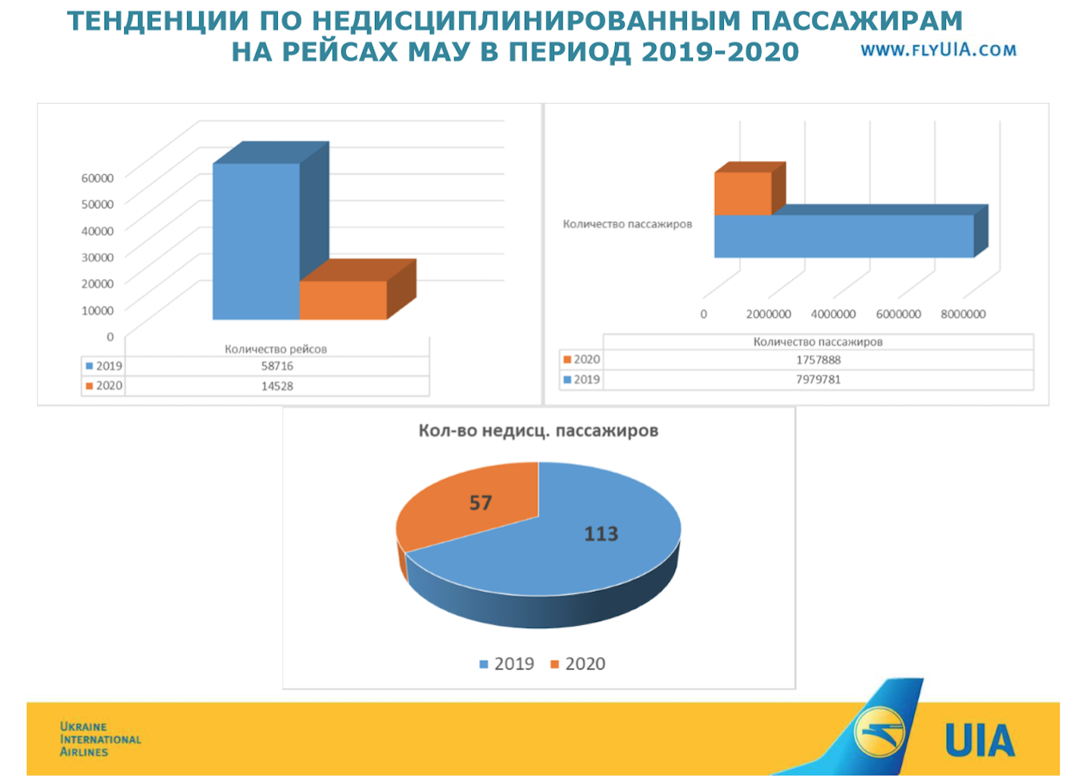
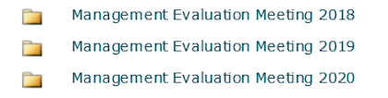
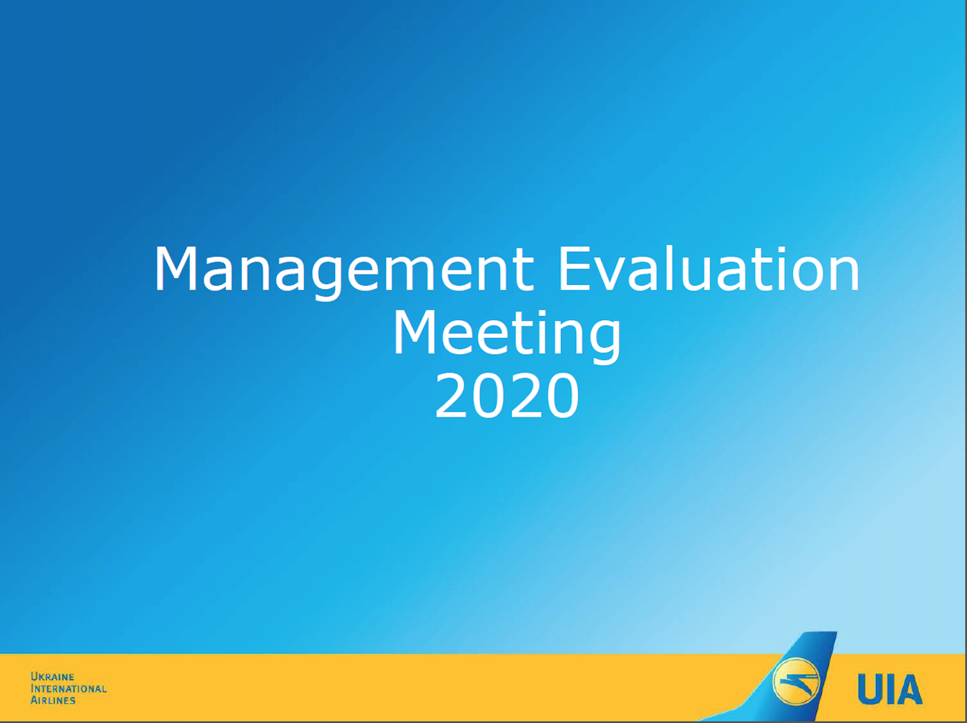
Обсуждение вопросов безопасности с высшим руководством

